Slide 1
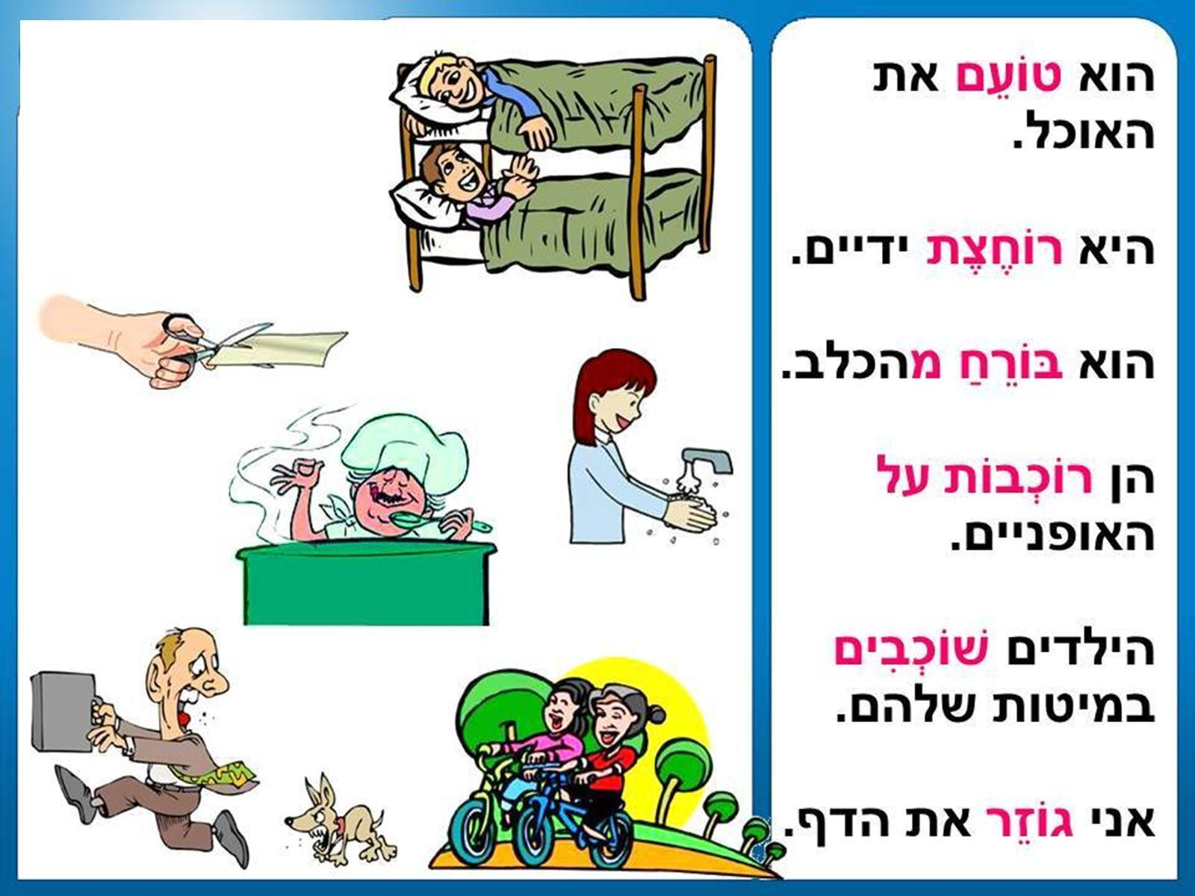
אוצר מילים: פעלים

Slide 2

אוצר מילים: עוד מילים

Slide 3
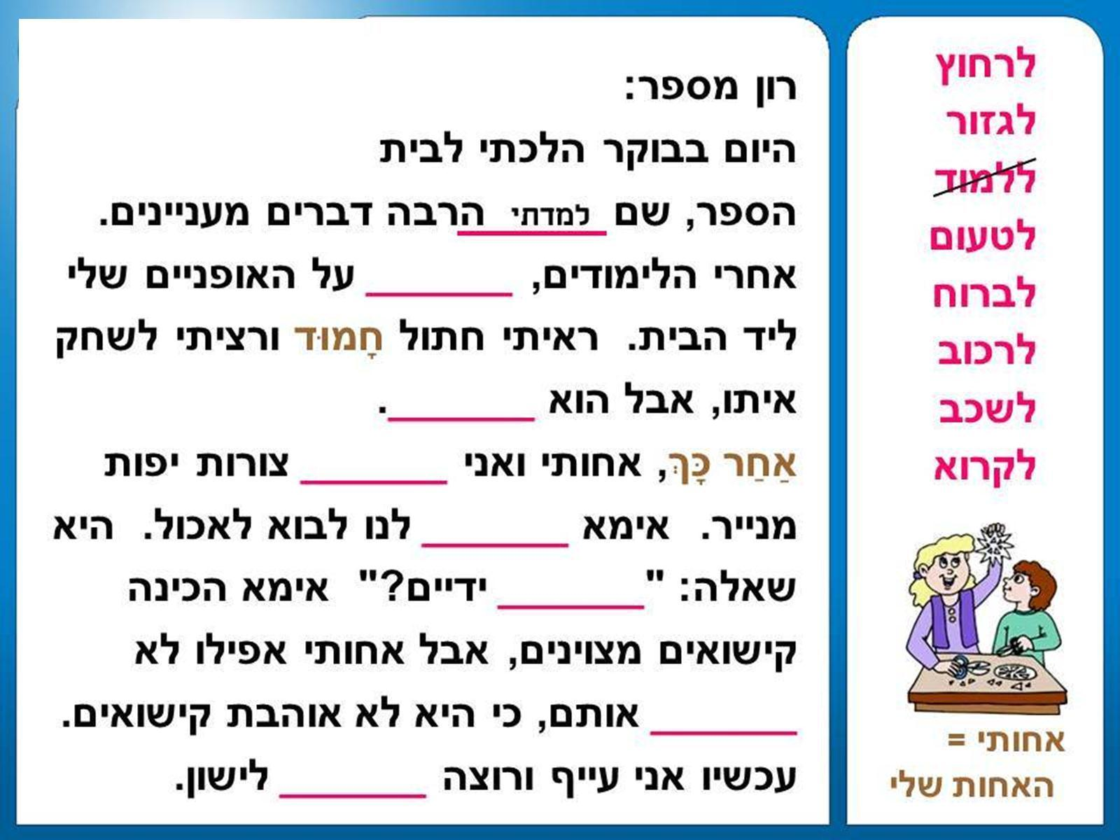
תרגול: השלמת פעלים בעבר

Slide 4
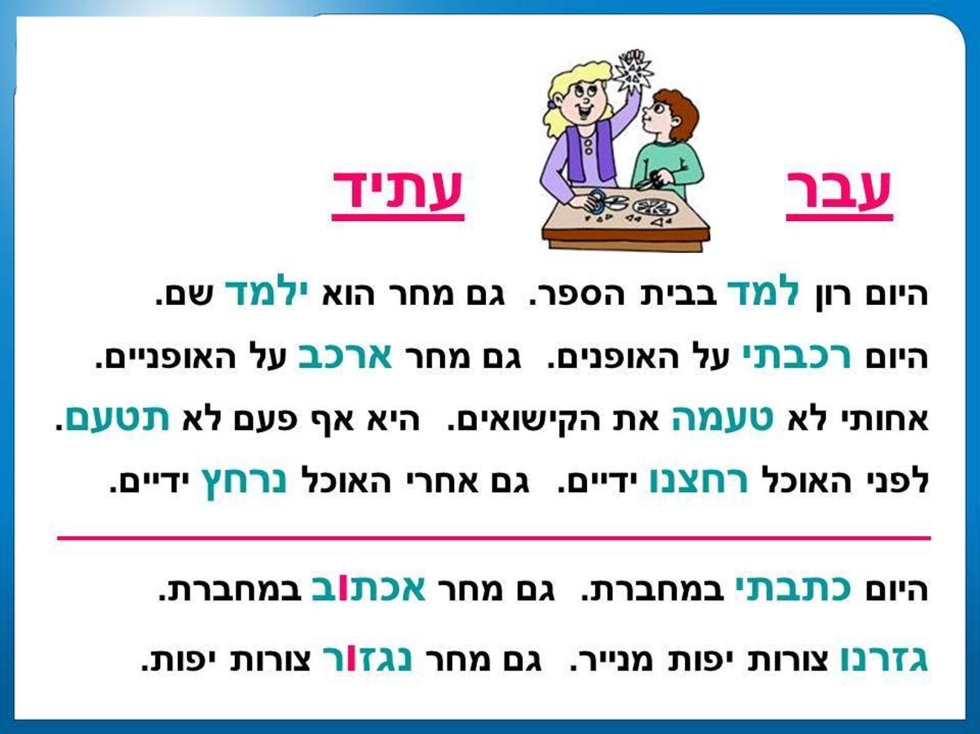
עוברים מעבר לעתיד

Slide 5
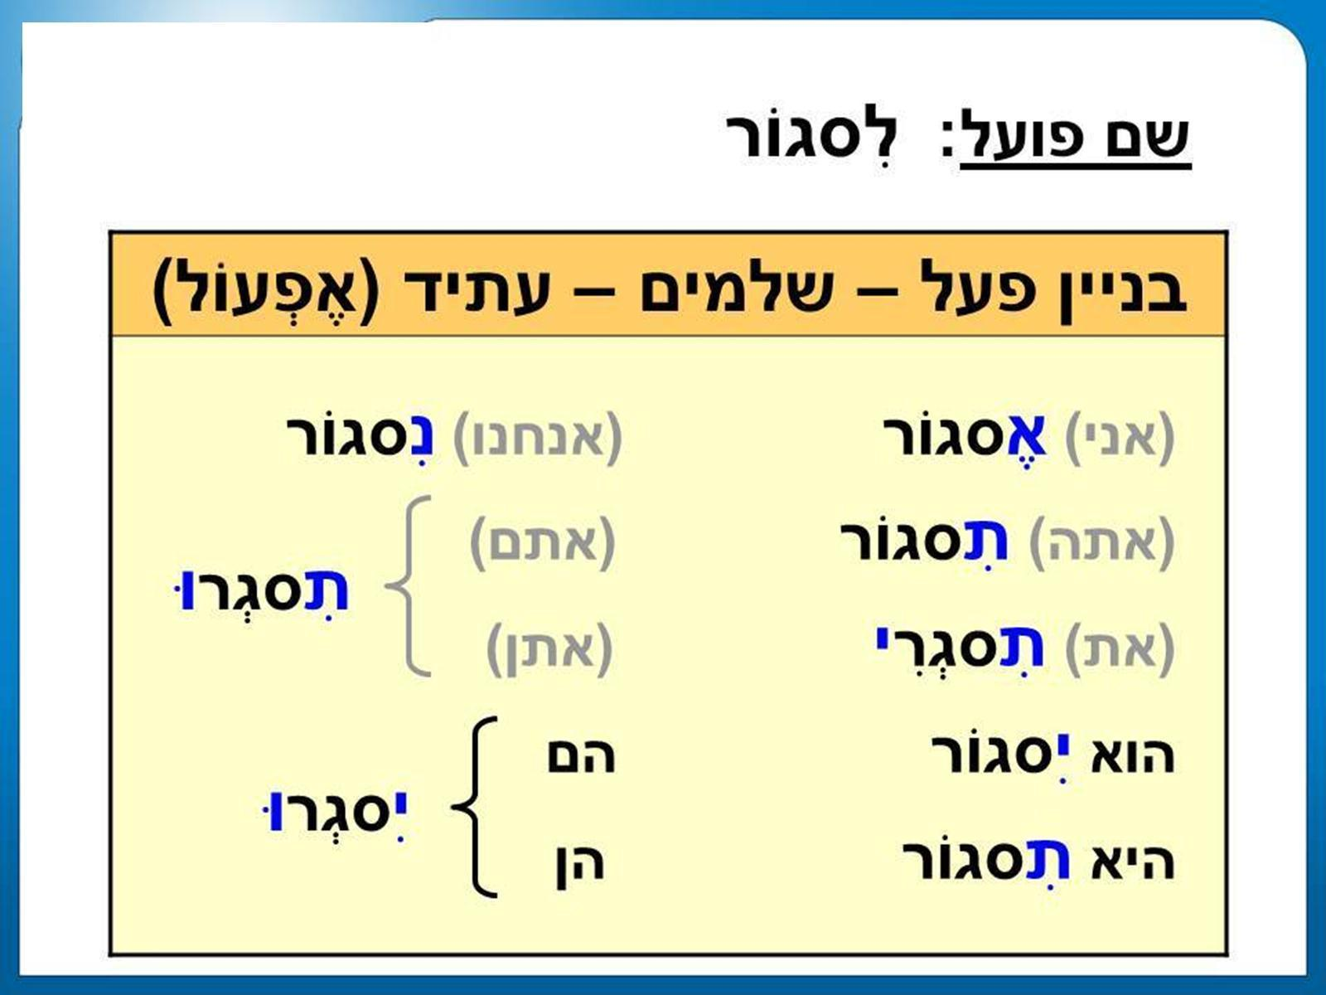
נטייה: עתיד אפעול

Slide 6
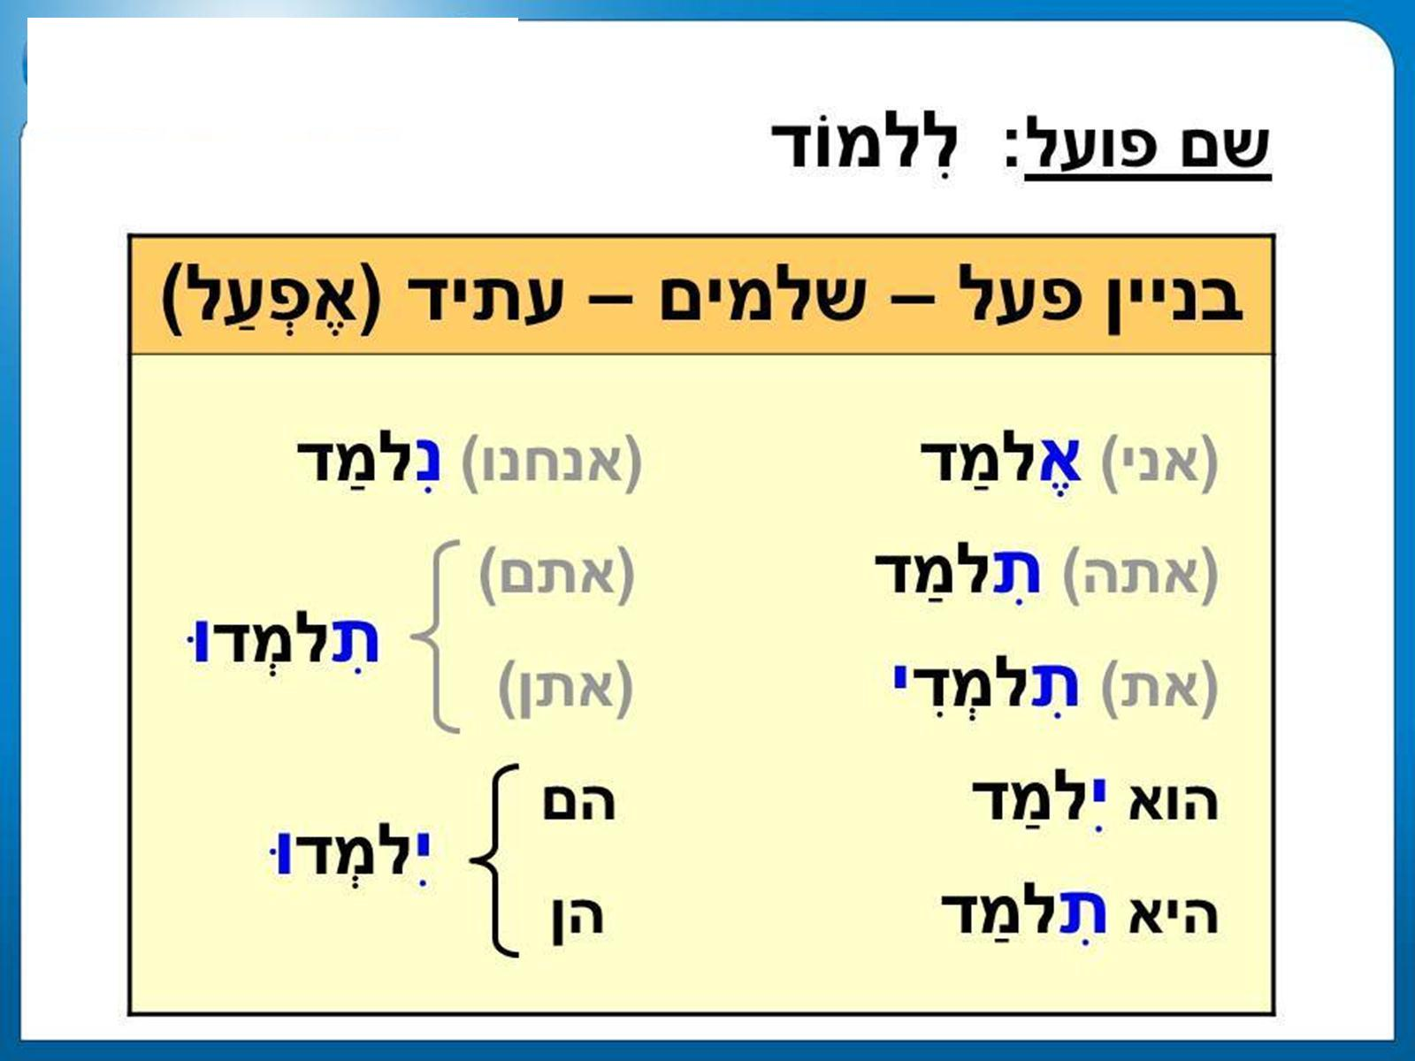
נטייה: עתיד אפעל

Slide 7
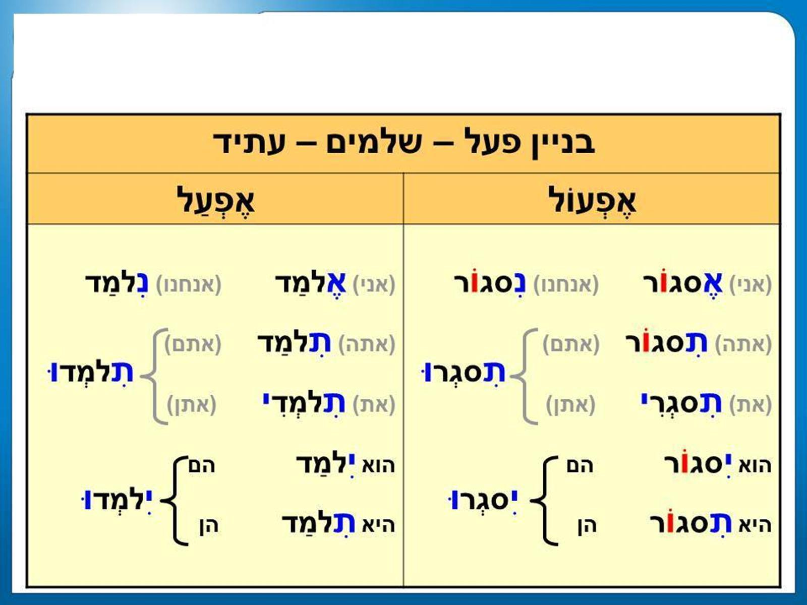
נטייה: עתיד אפעול ואפעל

Slide 8
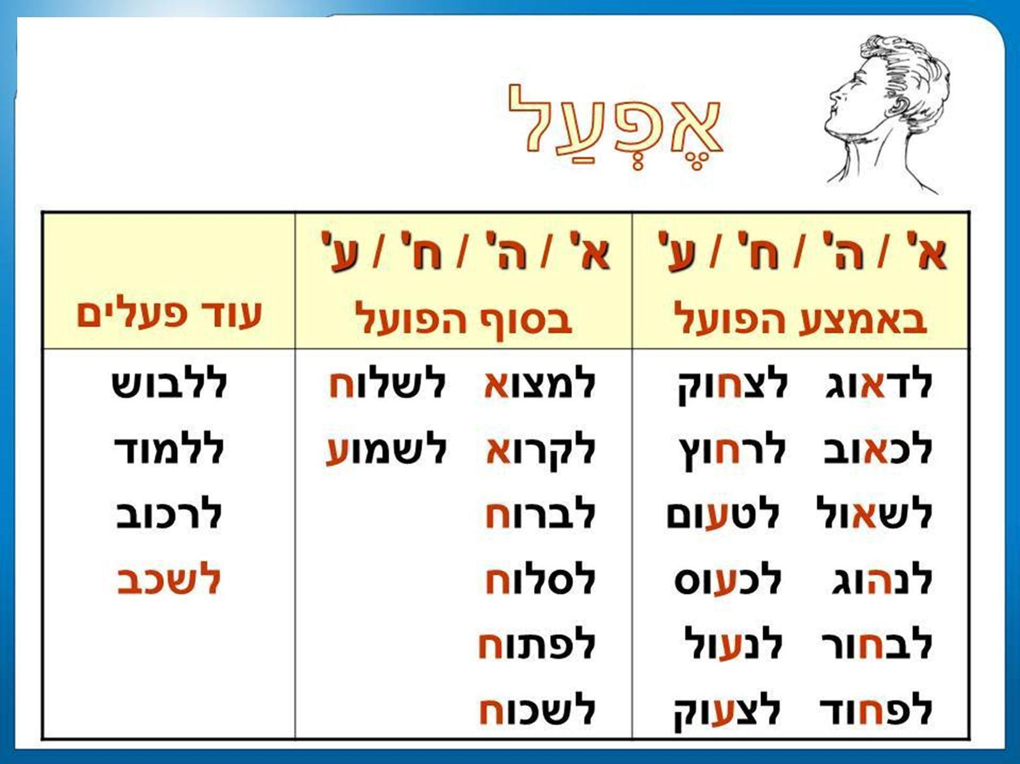
הפעלים במשקל אפעל

Slide 9
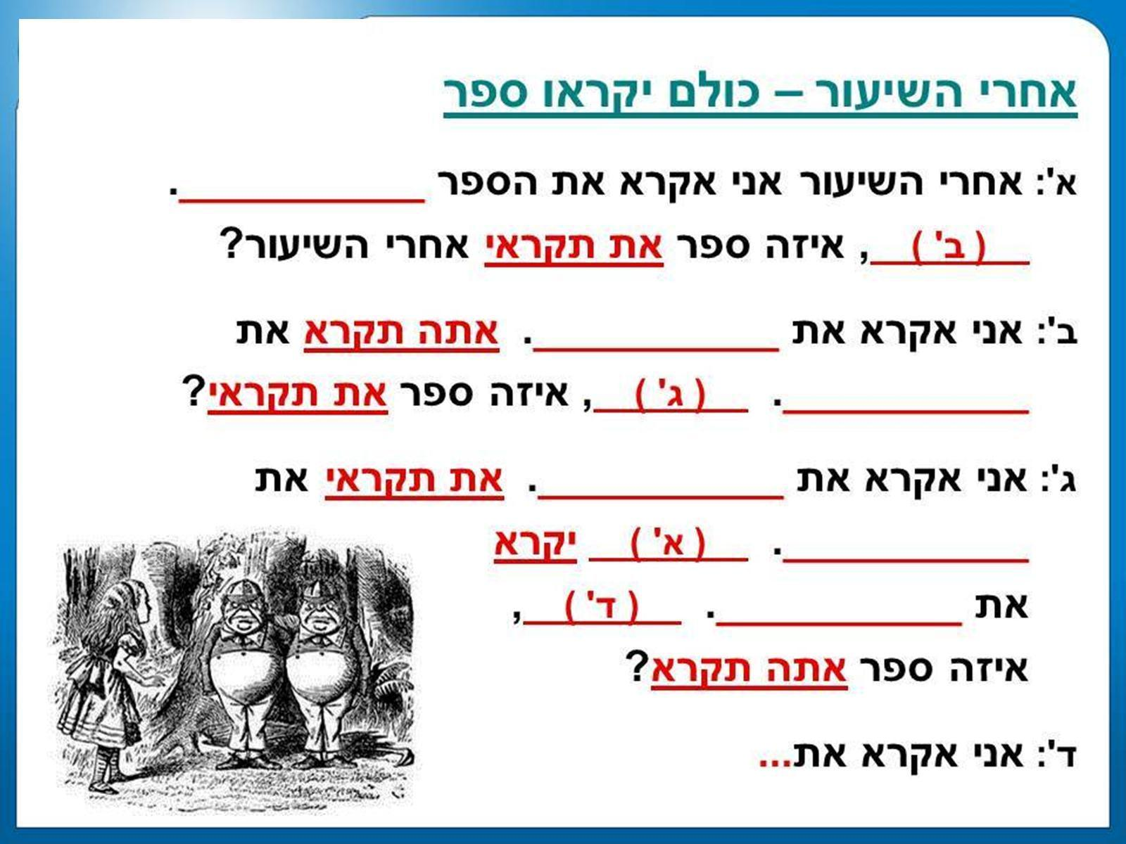
תרגיל שרשרת – 2

Slide 10
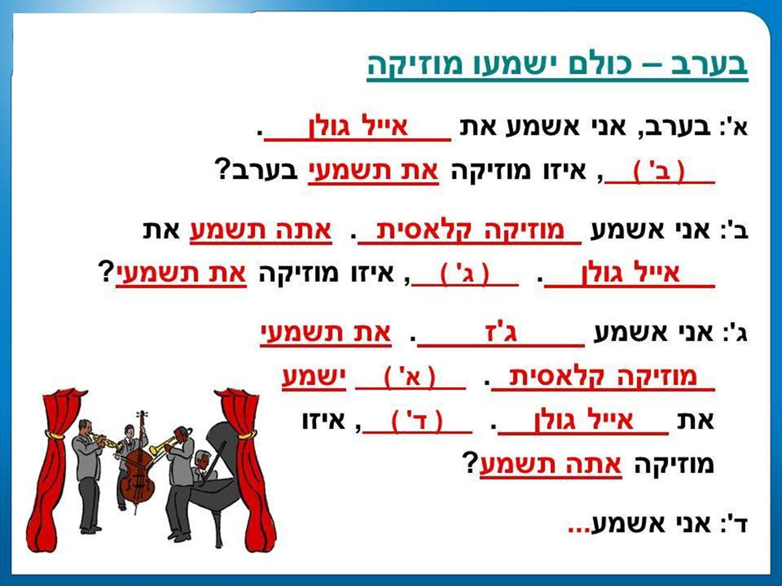
תרגיל שרשרת – 3

Slide 11
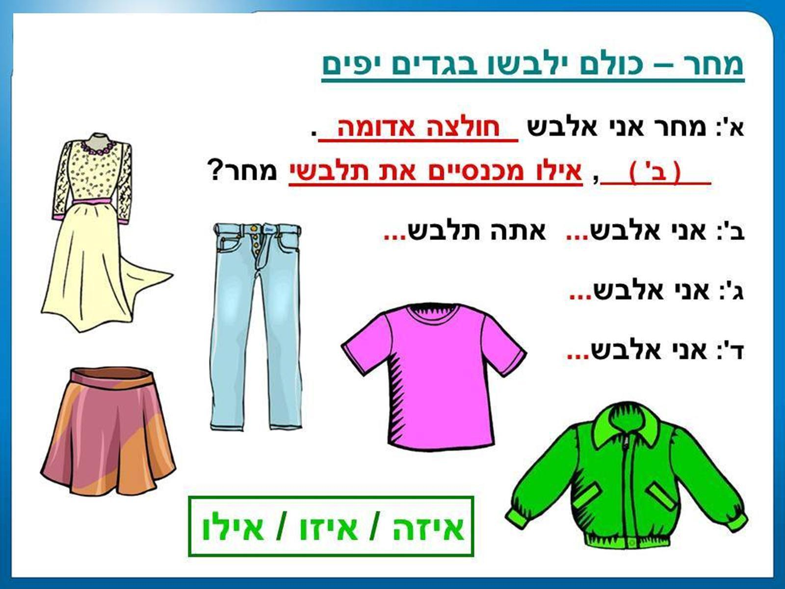
תרגיל שרשרת – 4

Slide 12
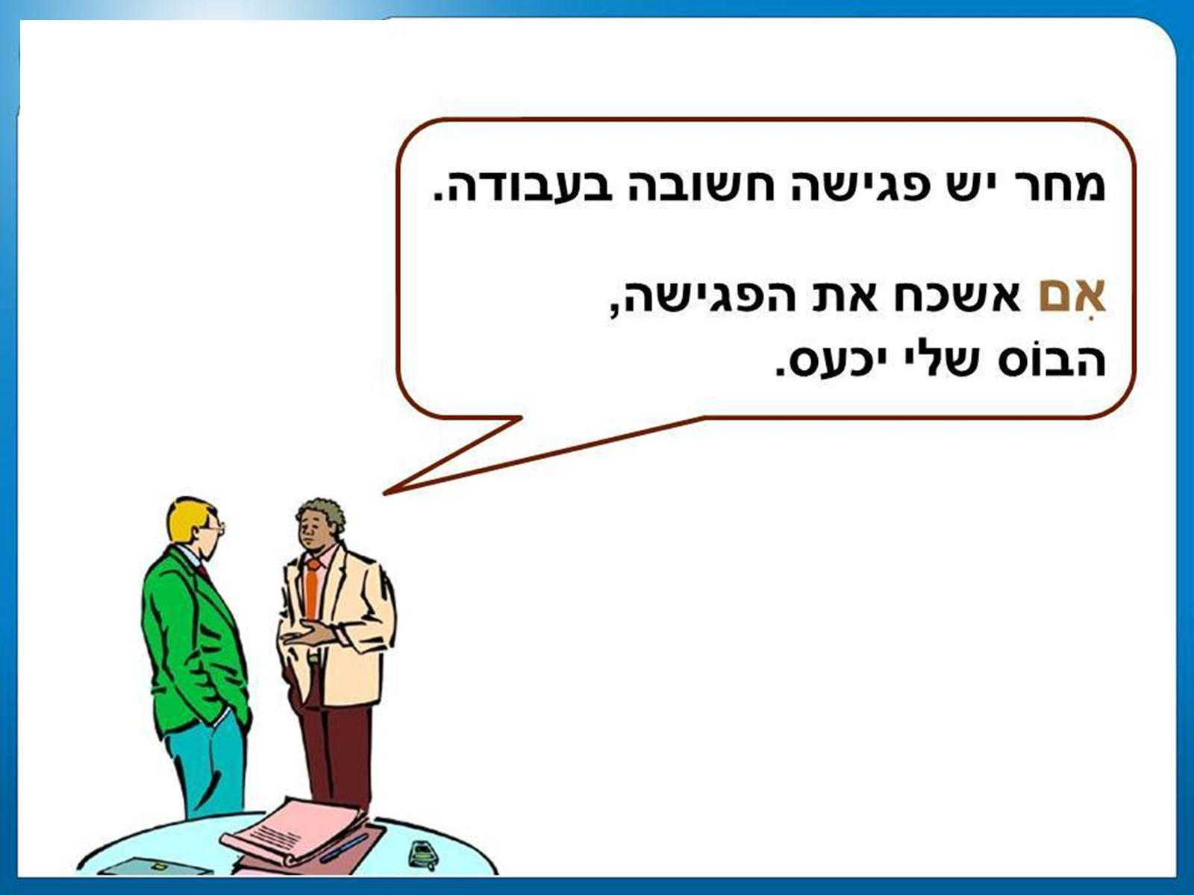
משפט תנאי קיים – 1

Slide 13
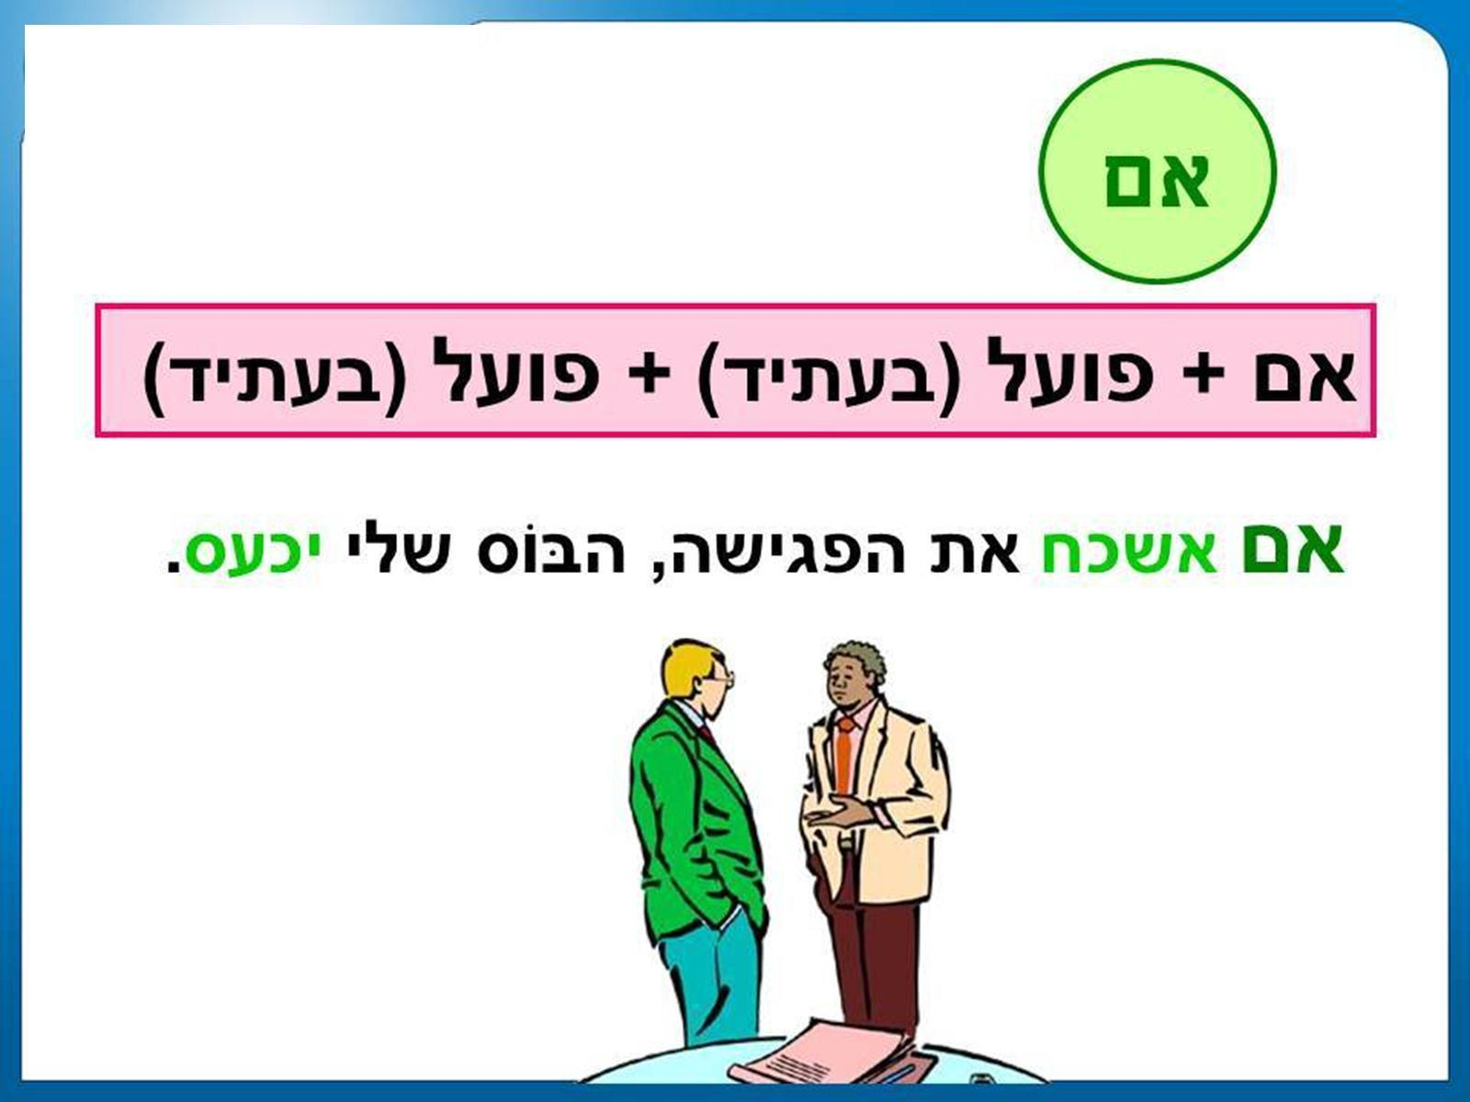
משפט תנאי קיים – 2

Slide 14
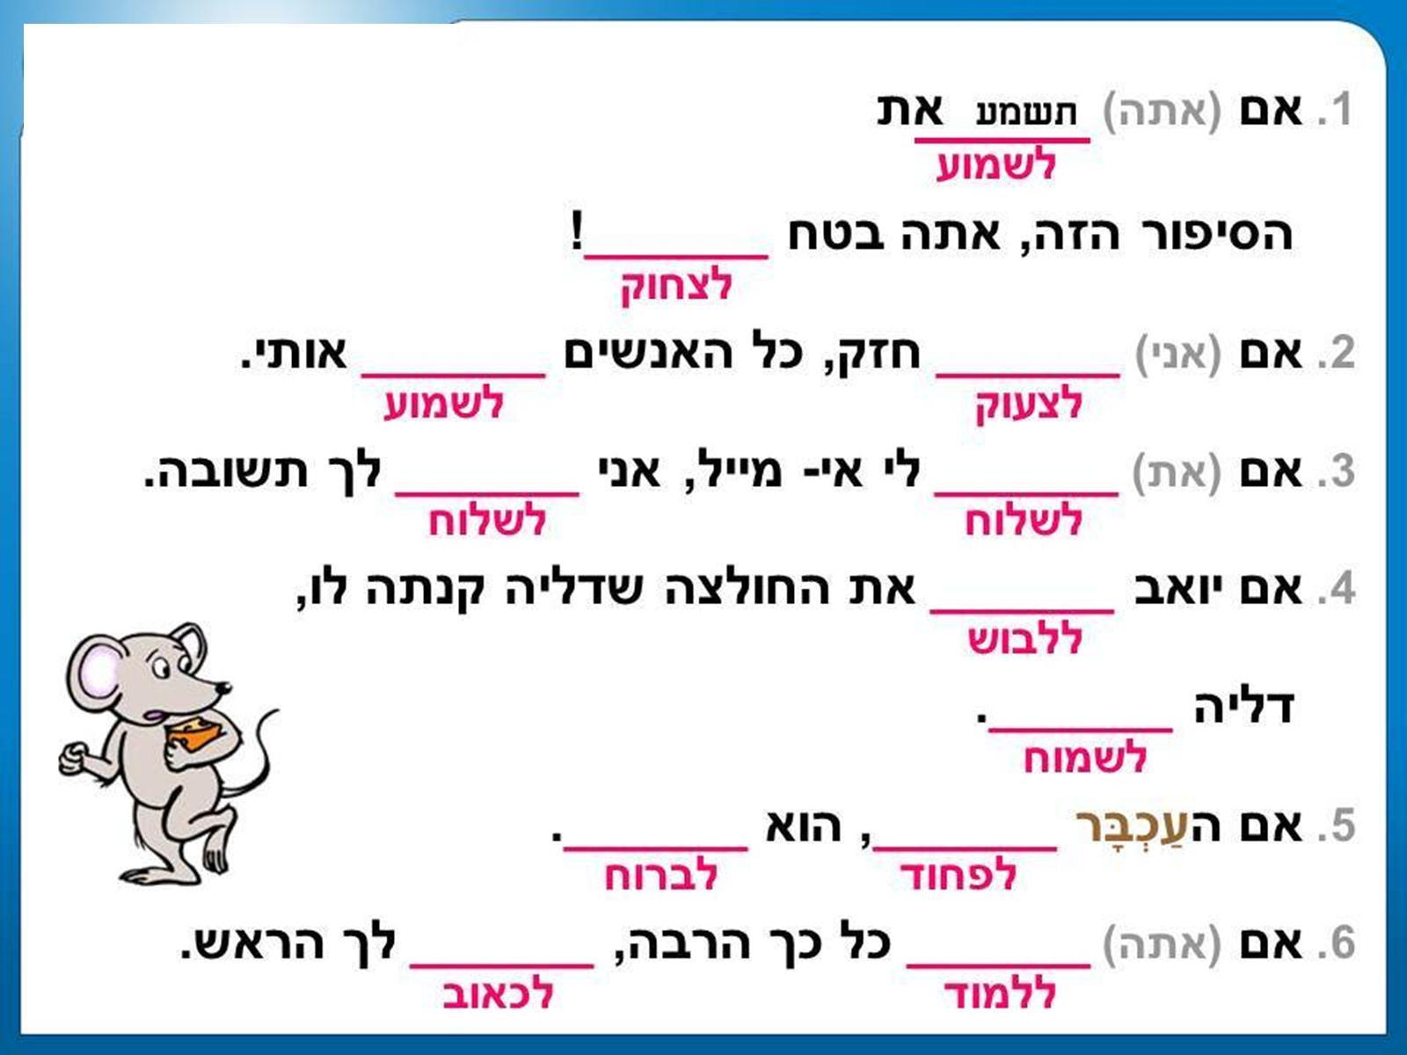
תרגול: משפט תנאי קיים

